Slide 1
清醒的人最“荒唐”。
——毛不易《消愁》

Slide 2
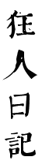
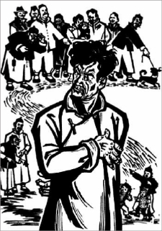
鲁
迅

Slide 3
《狂人日记》——现代白话短篇小说开山作
标志着五四新文学创作的开端；
标志着中国现代小说的诞生；
笔名“鲁迅”首次出现于中国文坛；
小说极为精彩！

Slide 4
[小序]
某君昆仲，今隐其名，皆余昔日在中学时良友；分隔多年，消息渐阙。日前偶闻其一大病；适归故乡，迂道往访，则仅晤一人，言病者其弟也。劳君远道来视，然已早愈，赴某地候补矣。因大笑，出示日记二册，谓可见当日病状，不妨献诸旧友。持归阅一过，知所患盖“迫害狂”之类。语颇错杂无伦次，又多荒唐之言；亦不著月日，惟墨色字体不一，知非一时所书。间亦有略具联络者，今撮录一篇，以供医家研究。记中语误，一字不易；惟人名虽皆村人，不为世间所知，无关大体，然亦悉易去。至于书名，则本人愈后所题，不复改也。七年四月二日识。
昆仲：
渐阙：
晤：
候补：
间亦有略具联络者：
撮录：
不易：
七年：
识：
称呼别人兄弟的敬词。
“缺”，日渐稀少。
见。
见课下注释。
偶有关联。
选择摘录。
不更改。
民国七年（1918年）。
记录。

Slide 5
[小序]
某君昆仲，今隐其名，皆余昔日在中学时良友；分隔多年，消息渐阙。日前偶闻其一大病；适归故乡，迂道往访，则仅晤一人，言病者其弟也。劳君远道来视，然已早愈，赴某地候补矣。因大笑，出示日记二册，谓可见当日病状，不妨献诸旧友。持归阅一过，知所患盖“迫害狂”之类。语颇错杂无伦次，又多荒唐之言；亦不著月日，惟墨色字体不一，知非一时所书。间亦有略具联络者，今撮录一篇，以供医家研究。记中语误，一字不易；惟人名虽皆村人，不为世间所知，无关大体，然亦悉易去。至于书名，则本人愈后所题，不复改也。七年四月二日识。
1.这个人患了“迫害狂”，即被迫害妄想症；
2.所患病程度不浅、时间不短；
3.现已痊愈，并可去做官了；
4.“我”摘录狂人日记是为医学者研究这类疾病用；
5.正文中有狂人语误的地方，读者需注意。

Slide 6
【疑惑】
1.狂人为何疯了？
2.既是大病，怎么忽然就好了且可以做官？他是真的疯了吗？
3.既是日记，为何“又不著月日”？真的仅“供医家研究”吗？
4.小说正文是白话文，为何小序却用文言文？

Slide 7
狂人为何疯了？
——他恐慌有人要害他，甚至要吃他

Slide 8
他怎么会有这种恐惧？
——他发现了令人惊恐的真实的现象：
人吃人

Slide 9
有哪些吃人的现象？
前几天，狼子村的佃户来告荒，对我大哥说，他们村里的一个大恶人，给大家打死了；几个人便挖出他的心肝来，用油煎炒了吃，可以壮壮胆子。
古来时常吃人，我也还记得，可是不甚清楚。我翻开历史一查，这历史没有年代，歪歪斜斜的每叶上都写着“仁义道德”几个字。我横竖睡不着，仔细看了半夜，才从字缝里看出字来，满本都写着两个字是“吃人”！
——（三）

Slide 10
这几天是退一步想：假使那老头子不是刽子手扮的，真是医生，也仍然是吃人的人。他们的祖师李时珍做的“本草什么”⑷上，明明写着人肉可以煎吃；他还能说自己不吃人么？
他对我讲书的时候，亲口说过可以“易子而食”⑸；又一回偶然议论起一个不好的人，他便说不但该杀，还当“食肉寝皮”⑹。
——（五）

Slide 11
记得什么书上说，有一种东西，叫“海乙那”⑺的，眼光和样子都很难看；时常吃死肉，连极大的骨头，都细细嚼烂，咽下肚子去，想起来也教人害怕。“海乙那”是狼的亲眷，狼是狗的本家。前天赵家的狗，看我几眼，可见他也同谋，早已接洽。
——（五）

Slide 12
“易牙⑻蒸了他儿子，给桀纣吃，还是一直从前的事。谁晓得从盘古开辟天地以后，一直吃到易牙的儿子；从易牙的儿子，一直吃到徐锡林⑼；从徐锡林，又一直吃到狼子村捉住的人。去年城里杀了犯人，还有一个生痨病的人，用馒头蘸血舐。
——（十）
辛亥革命先烈徐锡麟：1907年7月7日，徐锡麟被清廷杀于安庆抚院门前，心肝被挖，用于炒菜，时年35岁。
辛亥革命先烈秋瑾：1907年7月15日凌晨，秋瑾从容就义于绍兴轩亭口，时年仅32岁。
——鲁迅《药》：夏瑜，人血馒头

Slide 13
妹子是被大哥吃了，母亲知道没有，我可不得而知。
记得我四五岁时，坐在堂前乘凉，大哥说爷娘生病，做儿子的须割下一片肉来，煮熟了请他吃，⑽才算好人；母亲也没有说不行。
——（十一）
我未必无意之中，不吃了我妹子的几片肉，现在也轮到我自己，……
——（十二）
(10)割骨疗亲：《宋史》，割取及的股肉为父母治病，是“孝”。
古代二十四孝：卖身葬父、埋儿奉母、卧冰求鲤……

Slide 14
他怎么会有被人吃的恐惧？
——所有人都认为吃人是正常的事情
（1）狼子村的大恶人的心肝被挖出来用油煎炒了吃 （三）
（2）李时珍《本草纲目》中记载“人肉可以煎吃” （五）
（3）“易子而吃”（五）
（4）易牙蒸子献给齐桓公（十）
（5）徐锡麟的心肝被炒吃（十）
（6）人肉人血治痨病（十）
（7）大哥说爷娘生病，做儿子的须割下一片肉来，煮熟了请他吃，才算好人
（8）妹子是被大哥吃了…… 我未必无意之中，不吃了我妹子的几片肉。（十一、十二）
1.吃人现象从古至今皆有，十分普遍；
2.犯人、疯子、烈士……什么人都吃；
3.不止是别人，连自己的至亲都吃人，吃的还是至亲；
4.自己可能在不知情的情况下吃了至亲。
——唐《本草拾遗》
——春秋《左传》
——春秋《管子》
——《宋史》

Slide 15
为什么所有人都认为吃人是正常的事情？
古来时常吃人，我也还记得，可是不甚清楚。我翻开历史一查，这历史没有年代，歪歪斜斜的每叶上都写着“仁义道德”几个字。我横竖睡不着，仔细看了半夜，才从字缝里看出字来，满本都写着两个字是“吃人”！ ——（三）
比起看得见的吃人，更可怕的是封建思想压制下的看不见的吃人
1.以仁义道德的虚伪的面貌出现，让人毫不自知的“吃人”；
2.人被“吃”了，还找不到凶手。
——麻木愚昧
——杀人于无形

Slide 16
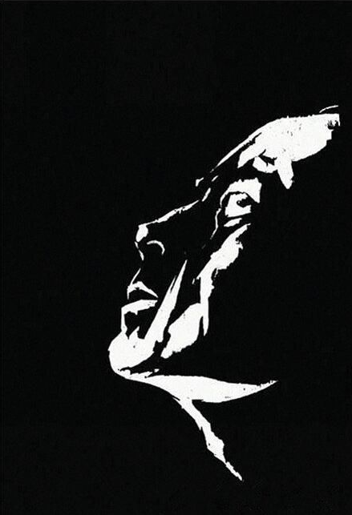

Slide 17
这篇小说对封建礼教、家族制度，以及封建统治者以仁义道德“吃人”的中国几千年历史文化的最深刻、最本质的揭露，揭露了其毒害之深广——人人“吃人”，同时也“被人吃”。

Slide 18
还有哪些“看不见的吃人”现象？
1.《祝福》中的四叔、四婶、看客们与祥林嫂；
2.《药》中的求人血馒头的老栓、看客们与夏瑜；
3.《孔乙己》中的看客们与孔乙己；
4.《阿Q正传》中的阿Q、看客们与革命者；
5.《故乡》中的豆腐西施、乡邻们与闰土；
6.《明天》中的吕纬甫；
7.《肥皂》中的四铭和看客们与女乞丐；
8.《小团圆媳妇之死》（萧红）；
9.《范进中举》（吴敬梓）中的范进；
“吃人者”群像：
“狮子似的凶心，兔子的怯弱，狐狸的狡猾……” ——（六）
深受封建思想、制度的控制与荼毒，麻木愚昧，毫无思想与觉悟。
这个群体让整个社会死气沉沉、毫无希望。

Slide 19
鲁迅：
“假如一间铁屋子，是绝无窗户而万难破毁的，里面有许多熟睡的人们，不久都要闷死了，然而是从昏睡入死灭，并不感到就死的悲哀。现在你大嚷起来，惊起较为清醒的几个人，使这不幸的少数者来受无可挽救的临终的苦楚，你倒以为对得起他们么？”
钱玄同：
“然而几个人既然起来，你不能说决没有毁坏这铁屋子的
希望。”

Slide 20
谁是“较为清醒的人”，让鲁迅看到了希望？为什么？
——狂人
我不见他，已是三十多年；今天见了，精神分外爽快。才知道以前的三十多年，全是发昏；（一）
我可不怕，仍旧走我的路。（二）
凡事须得研究，才会明白。（三）
我自己被人吃了，可仍然是吃人的人的兄弟！（四）
我诅咒吃人的人，先从他起头；要劝转吃人的人，也先从他下手。（六）
“从来如此，便对么？”（七）
“你们立刻改了，从真心改起！你们要晓得将来是容不得吃人的人……”（十）
有了四千年吃人履历的我，当初虽然不知道，现在明白，难见真的人！（十二）
救救孩子……（十三）
1.认识到“吃人”的现象自古有之；
2.认识到吃人的方式及后果、吃人者的心态及类型；
3.自省，在劝说吃人者无果，绝望呐喊“救救孩子”。
认识逐渐加深

Slide 21
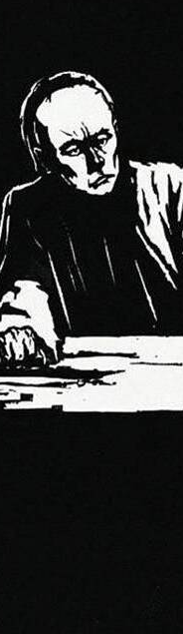
狂人算是“吃人者”里面的清醒者，是一个挑战、批判传统封建制度的战士，是一个人性的觉醒者。

Slide 22
可是在浑浊的时代里做觉醒者，通常是以下结局：
被疯：
契诃夫《第六病室》中的安德烈·叶菲梅奇
鲁迅《药》中的夏瑜

Slide 23
“包好，包好！”康大叔瞥了小栓一眼，仍然回过脸，对众人说，“夏三爷真是乖角儿，要是他不先告官，连他满门抄斩。现在怎样？银子！——这小东西也真不成东西！关在牢里，还要劝牢头造反。”
“阿呀，那还了得。”坐在后排的一个二十多岁的人，很现出气愤模样。
“你要晓得红眼睛阿义是去盘盘底细的，他却和他攀谈了。他说：这大清的天下是我们大家的。你想：这是人话么？红眼睛原知道他家里只有一个老娘，可是没有料到他竟会这么穷，榨不出一点油水，已经气破肚皮了。他还要老虎头上搔痒，便给他两个嘴巴！”
“义哥是一手好拳棒，这两下，一定够他受用了。”壁角的驼背忽然高兴起来。

Slide 24
“他这贱骨头打不怕，还要说可怜可怜哩。”
花白胡子的人说，“打了这种东西，有什么可怜呢？”
康大叔显出看他不上的样子，冷笑着说，“你没有听清我的话；看他神气，是说阿义可怜哩！”
听着的人的眼光，忽然有些板滞；话也停顿了。小栓已经吃完饭，吃得满头流汗，头上都冒出蒸气来。
“阿义可怜——疯话，简直是发了疯了。”花白胡子恍然大悟似的说。
“发了疯了。”二十多岁的人也恍然大悟的说。
店里的坐客，便又现出活气，谈笑起来。小栓也趁着热闹，拚命咳嗽；康大叔走上前，拍他肩膀说：
“包好！小栓——你不要这么咳。包好！”
“疯了！”驼背五少爷点着头说。

Slide 25
可是在浑浊的时代里做觉醒者，通常是以下结局：
被疯：
真疯：
装疯：
同化：
契诃夫《第六病室》中的安德烈·叶菲梅奇
鲁迅《药》中的夏瑜
尼采
苏轼《方山子传》“异人”“佯狂垢污”
“识时务者为俊杰”

Slide 26
被疯、真疯、装疯、同化
讨论：你们觉得狂人是哪一种？
①极度敏感：日夜胡思乱想，常发生错觉、幻想
②语无伦次：说话颠三倒四，缺乏条理，记忆错乱
③行为怪异：踹古久先生的陈年流水簿子……
真疯
[小序]“劳君远道来视，然已早愈，赴某地候补矣。”
——同化

Slide 27
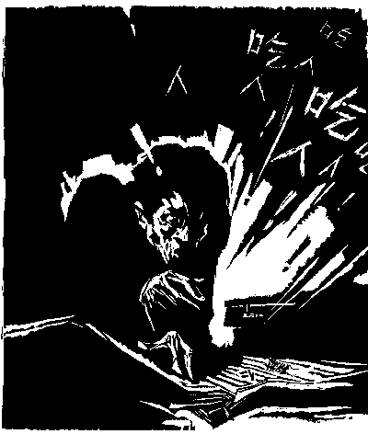
狂人最终泯然众人矣，“救救孩子”像是讽刺。一人之力太过弱小，变成了封建礼教的妥协者、低头者，终究成为“吃人的一员”。
——令人毛骨悚然的可悲之处

Slide 28
做浑浊时代的做觉醒者，其实还有两种结局：
当疯狂的民众将先知先觉耶稣送上受难的十字架 时，他说：“上帝啊,原谅他们吧,因为他们不知道自己做了什么！”
布鲁诺在罗马鲜花广场被烧死前说的:“你们能烧死我,但阻止不了地球的转动!”
秋瑾、郭钦光——革命先辈
成“人”：牺牲自我或唤醒时代

Slide 29
鲁迅：清醒者、唤醒时代者
辛亥革命虽已推翻封建制度，于1912年建立民国，但民众思想依旧，需进行彻底地革新。
鲁迅自己说过这篇小说“意在暴露封建家族制度和礼教的弊害”。
1915年，陈独秀主办的《新青年》杂志树起了“文学革命”的旗帜，使鲁迅将已数十年来对中国社会历史的思考和认识，浓缩在《狂人日记》里，向整个封建礼教发出了挑战。

Slide 30
【疑惑】
1.狂人为何疯了？
2.既是大病，怎么忽然就好了且可以做官？他是真的疯了吗？
3.既是日记，为何“又不著月日”？真的仅“供医家研究”吗？
4.小说正文是白话文，为何小序却用文言文？
【小说主题】√
【狂人形象】√
【小说意义】√
【艺术特色】？

Slide 32
小说正文是白话文，为何小序却用文言文？
1. 形式上新颖，小序与正文相呼应，构成完整的小说；
2. 两者形成对比，显示出白话文的强大的表现力；
3. 新旧交替的时代，作者是推崇新文化的。
正文用白话文，是疯狂的清醒者的故事，意味着希望；
而将真正的结局隐藏在文言文小序里，是当时所谓的“正常人”的故事，意味唤醒民众、普及新文化任重道远，同时有讽刺意味。

Slide 33
鲁迅的《狂人日记》与契诃夫的《第六病室》对比阅读，二者有何异同？

Slide 34
作业展示：
优秀者：
胡诗婷、温佶坤、蔡宁、马泽林、黄靖妍、夏雨菲、黄蓉、贾冬琳
何晓敏、吴思颖、张昊

Slide 35
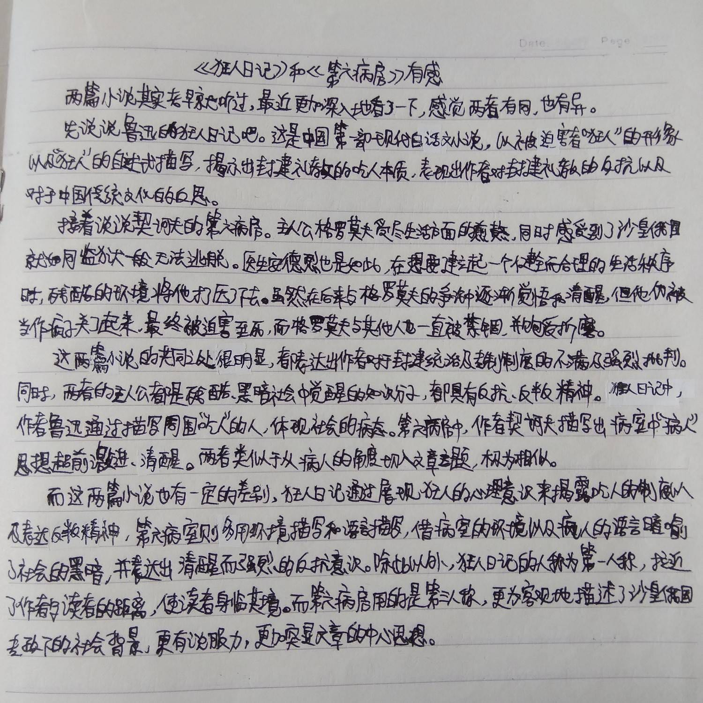
马泽林：
主题、写作艺术手法
没有概括上位概念

Slide 36
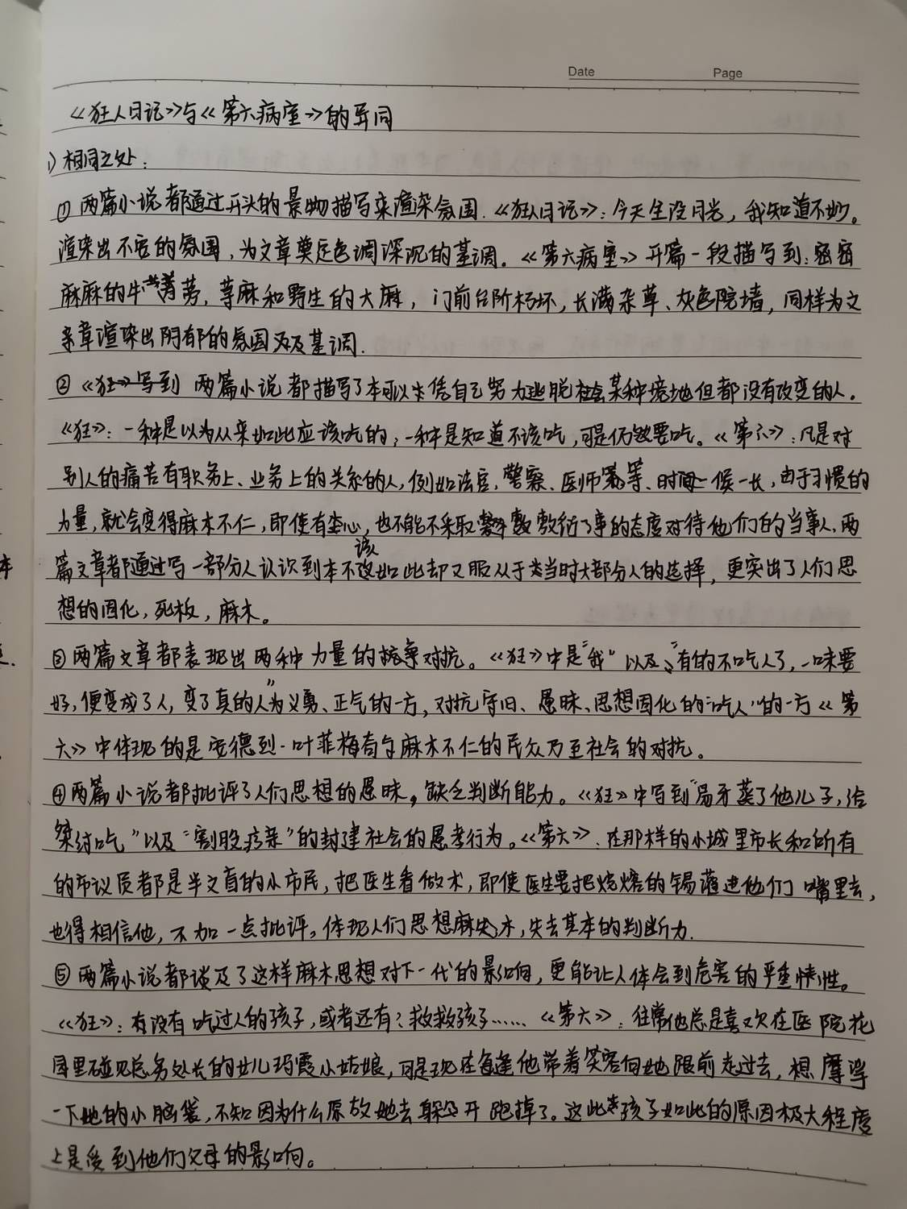
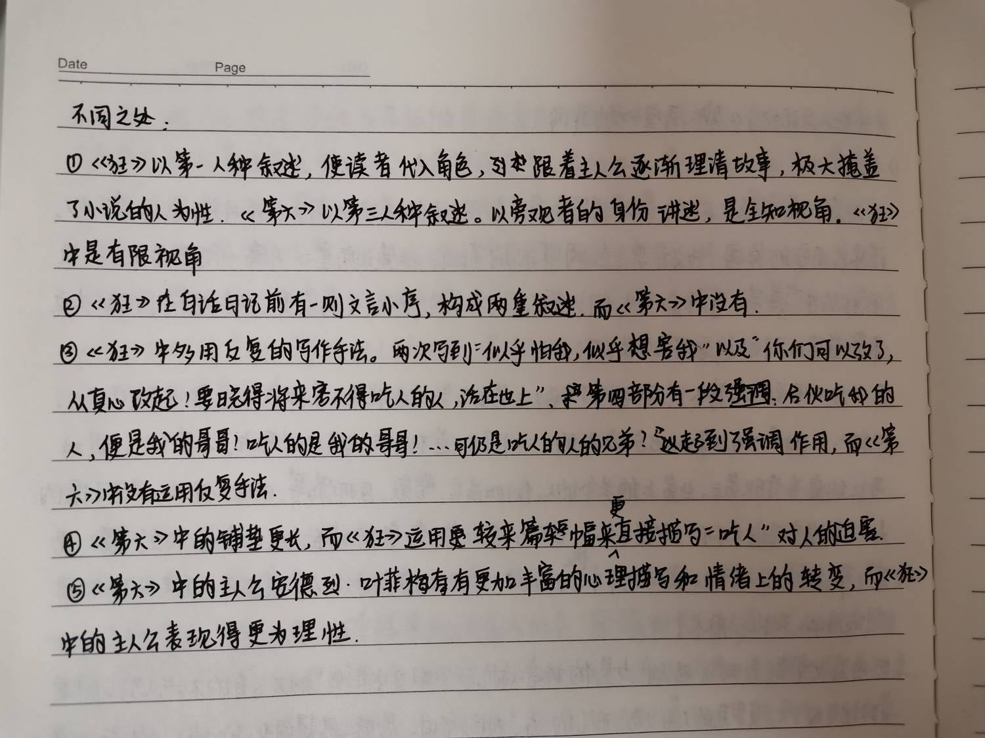
蔡宁：
场景、主题叙述角度、艺术手法等；
分成了很多小点来写，其实可以合而为一。

Slide 37
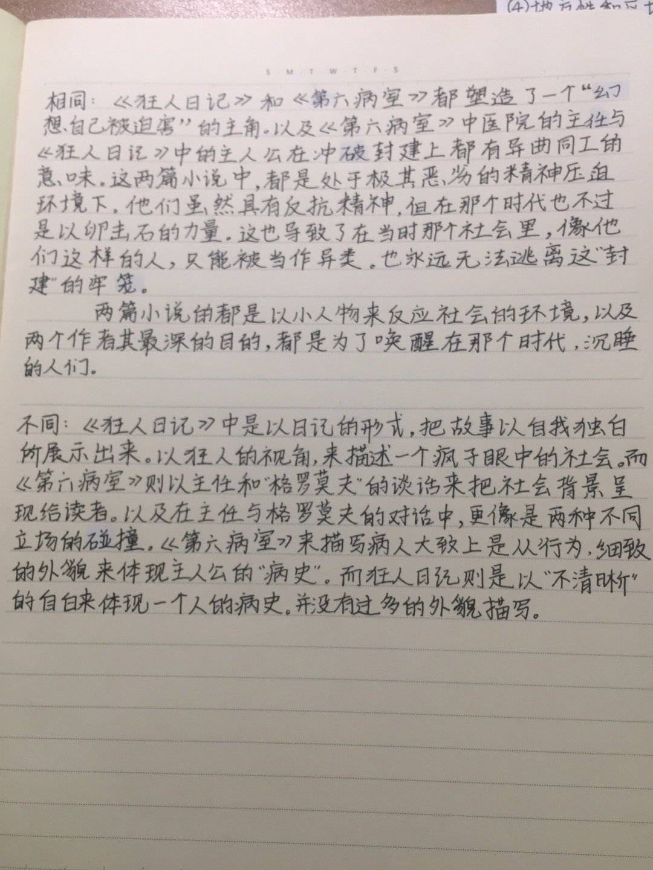
何晓敏：
表达清晰；
但也没有上位概念。

Slide 38
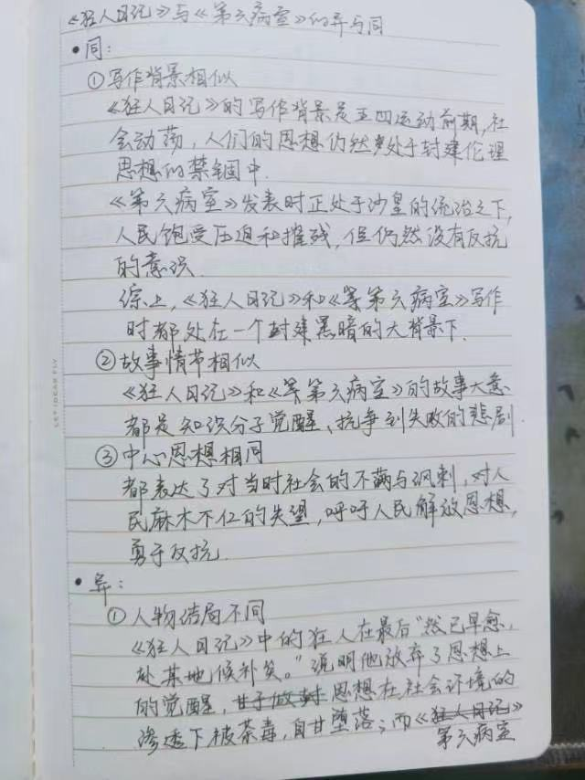
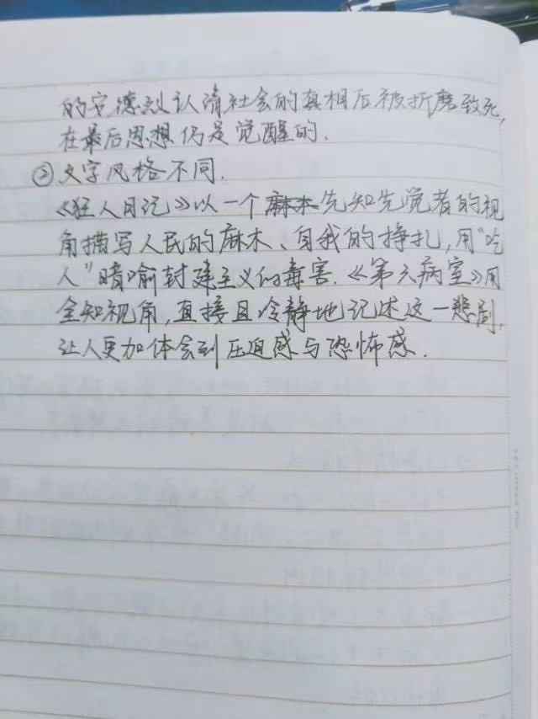
吴思颖：
上位概念很清晰；
有一定深度；
但有的点可以合而为一，
还有文不对题。

Slide 39
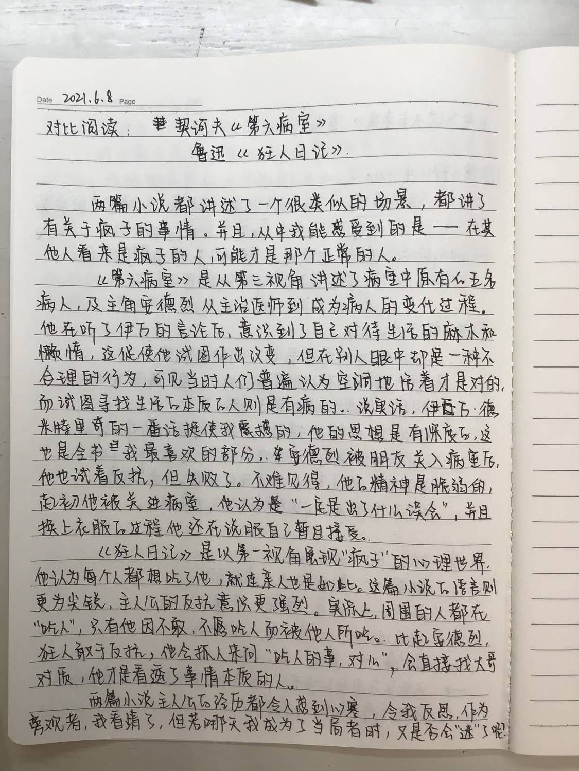
杨芷丹：
写作视角—主题
逻辑清晰

Slide 40
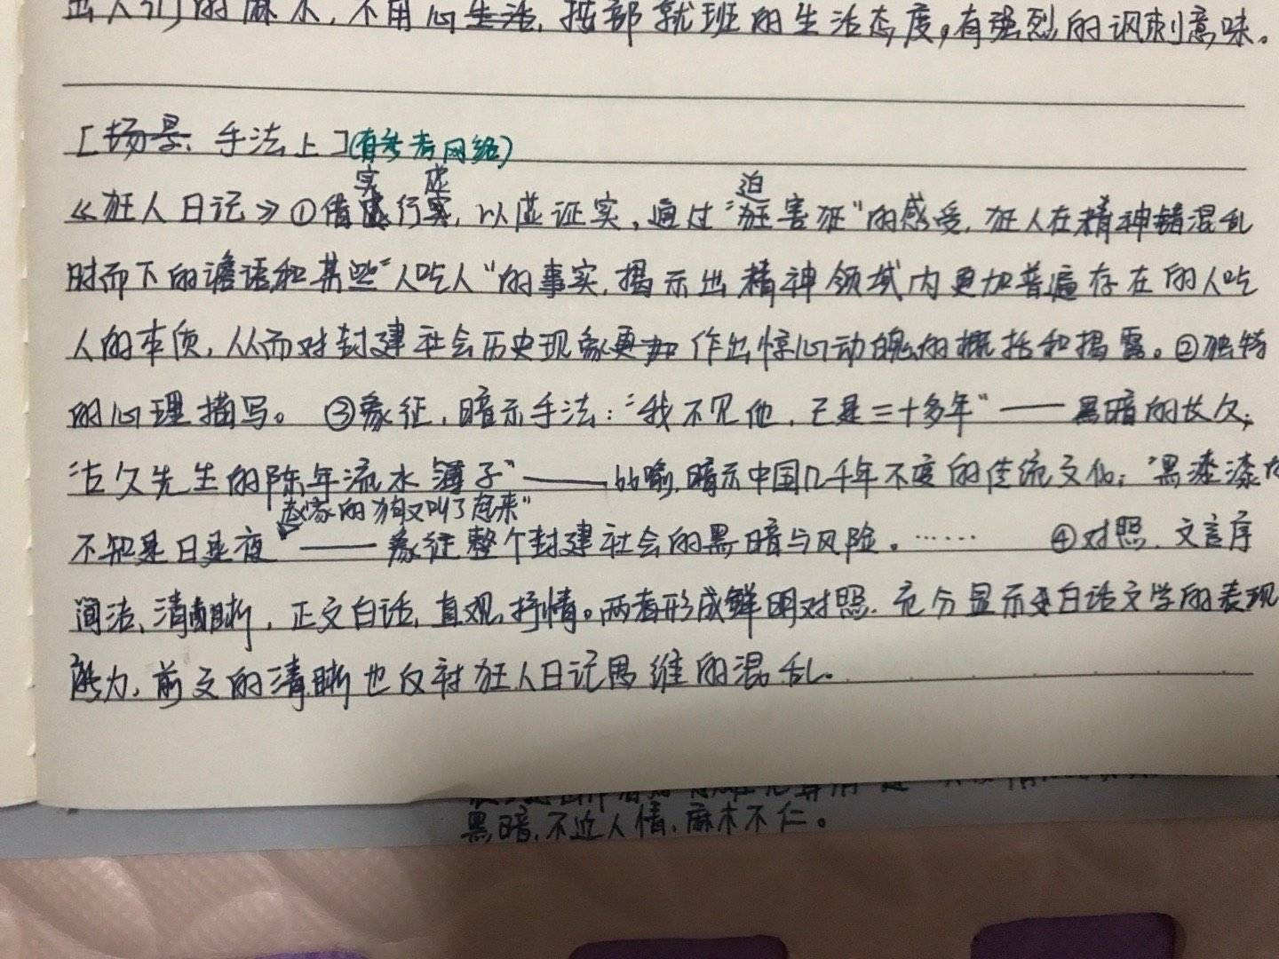
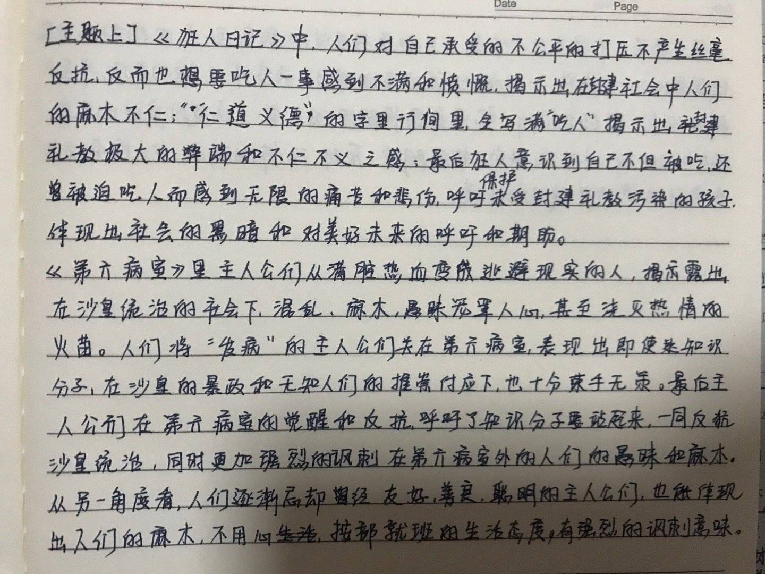
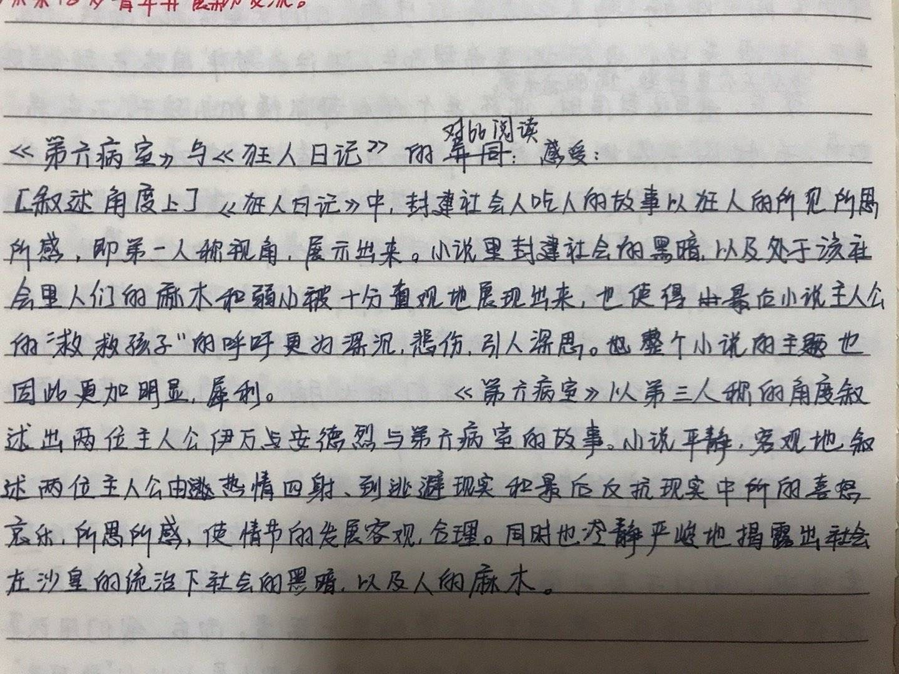
胡诗婷：
叙述视角、主题、手法；
较有深度。

Slide 41
契诃夫《第六病室》背景：
《第六病室》写于1892年，是库页岛（沙皇政府流放犯人的地方）上生活的真实写照，也是当时俄国的缩影。这一时期，俄国农奴制己开始解体，但苟延残喘的沙皇政府为了阻止这一进程更加强化了专制统治，由于时代处于动荡不安的变革之中，这个时期的俄国黑暗、腐朽、令人窒息。而民众麻木不、得过且过。

Slide 42
鲁迅的《狂人日记》与契诃夫的《第六病室》对比阅读，二者有何异同？
同：
1.主题上，都揭露了社会的黑暗，民众所受的苦难以及精神上的禁锢；
2.方式上，都通过刻画一个被迫成为疯子的觉醒者形象来表达主题，都有精彩的心理描写；
3.有一些细节相同，比如运用“月光”对人物心理的烘托；亲近之人对主人公的迫害而不以为然；
……

Slide 43
鲁迅的《狂人日记》与契诃夫的《第六病室》对比阅读，二者有何异同？
异：
1.背景上，前者民众所受的千百年来封建制度与礼教的迫害，根源更深远；后者仅是当时社会制度的压制、黑暗；
2.叙述角度上，前者采用了第一人称的有限视角，语言简练，给读者留下诸多空白；后者采用第三人称全知视角，有详细的人物心理描写，作者将自己所思所想全盘托出，表意十分明确；

Slide 44
《狂人日记》的“陌生化”视角：
在内容与形式上违反人们习见的常情、常理、常事，同时在艺术上超越常境。
《狂人日记》也是采用了第一人称视角，但以一个患有心理疾病的人的视角来写，不同于常见的视角，将其心理变化描摹得细腻到位，给人以真实感，内心更感震撼。

Slide 45
鲁迅的《狂人日记》与契诃夫的《第六病室》对比阅读，二者有何异同？
异：
3.整体的创作风格上，前者是现实主义与象征主义结合，还融有荒诞主义与意识流色彩，采用日记体，打破了传统小说的人物形象、结构；后者是现实主义与浪漫主义结合,有着传统小说的叙事方法。

Slide 46
《狂人日记》里的现实主义与象征主义：
1.在描写狂人心理活动时，用的是现实主义的方法，使狂人的言谈举动完全符合迫害狂患者的特征。
极度敏感，日夜胡思乱想，常发生错觉、幻想：怀疑周围的人，不论认识与否、不论男女老幼、不论贫富亲疏，甚至骨肉之亲的大哥都仇视他，想吃掉他，别人的一个眼神、一句话、一个小动作皆包藏祸心。
从医学角度看，这种处于反应性妄想之中，对周围一切，都可能因某一事物特征而引起多疑性反应：或怀疑有人害他，或怀疑有人侮辱他，就是“迫害狂”的病症。

Slide 47
2.作者又经过巧妙的艺术加工，使狂人的“荒唐之言”赋有一定的象征意义。
他头脑清晰，能清楚地认识历史、社会 、他人（吃人的历史、吃人的社会）；
他把改变“吃人”社会作为已任，试图改变周围的“吃人的人”；
到自己也成为审视的对象，狂人的觉醒达到了一个更深的层次。他是一个既有批判精神也有自省精神的人物形象。

Slide 48
还可以探究：
1.月光
2.文本细读

Slide 49
一种思想往往能改变整个世纪的面貌，而某些个别的人物往往能凭借他们创造的成果，给他们那个时代打下烙印，使后人永记不忘，继续发生着有益的影响。”
——[德]爱克曼《歌德谈话录》

Slide 50


